Slide 1


Giáo viên: Đào Lan Hương
Trường: THCS Ái Mộ
ÂM NHẠC 7

Slide 2


Chủ đề 7
CỘI NGUỒN
Tiết 4
– Ôn tập bài hoà tấu
– Ôn tập bài hát Nổi trống lên các bạn ơi!
– Trải nghiệm và khám phá

Slide 3
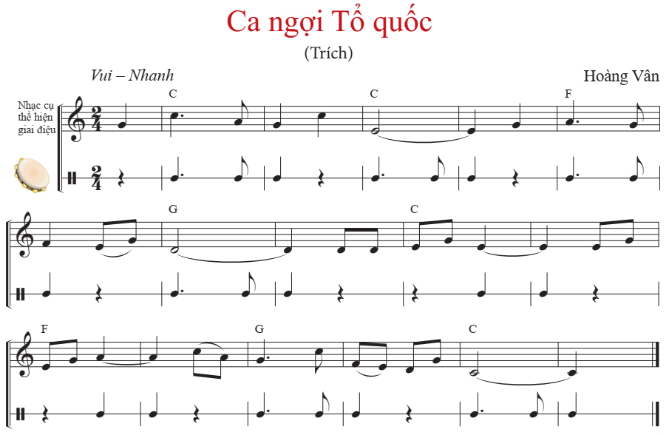
I. Ôn tập bài hoà tấu

Slide 4
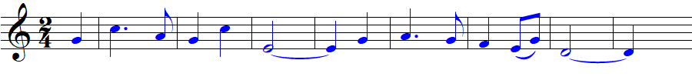
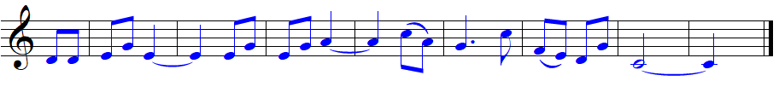
BÈ KÈN PHÍM
1 + 2
3 + 4

Slide 5
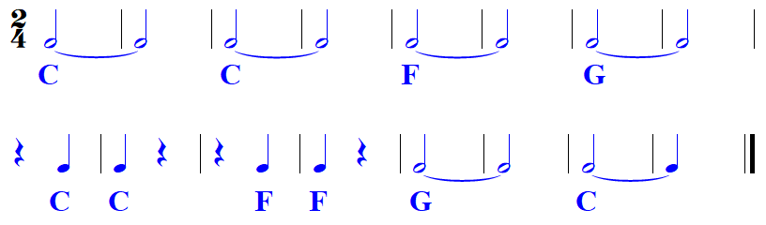
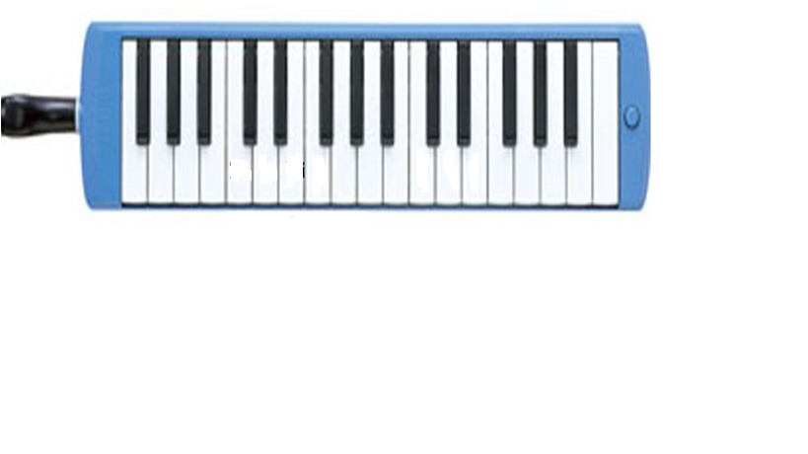
BÈ ĐỆM HỢP ÂM
1
3
5
1
3
5
1
3
5
C
(Hợp âm Đô trưởng)
F
(Hợp âm Pha trưởng)
G
(Hợp âm Son trưởng)

Slide 6
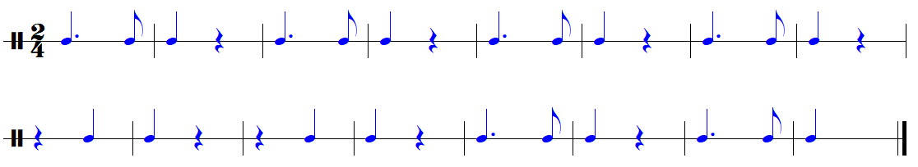
BÈ NHẠC CỤ GÕ

Slide 7
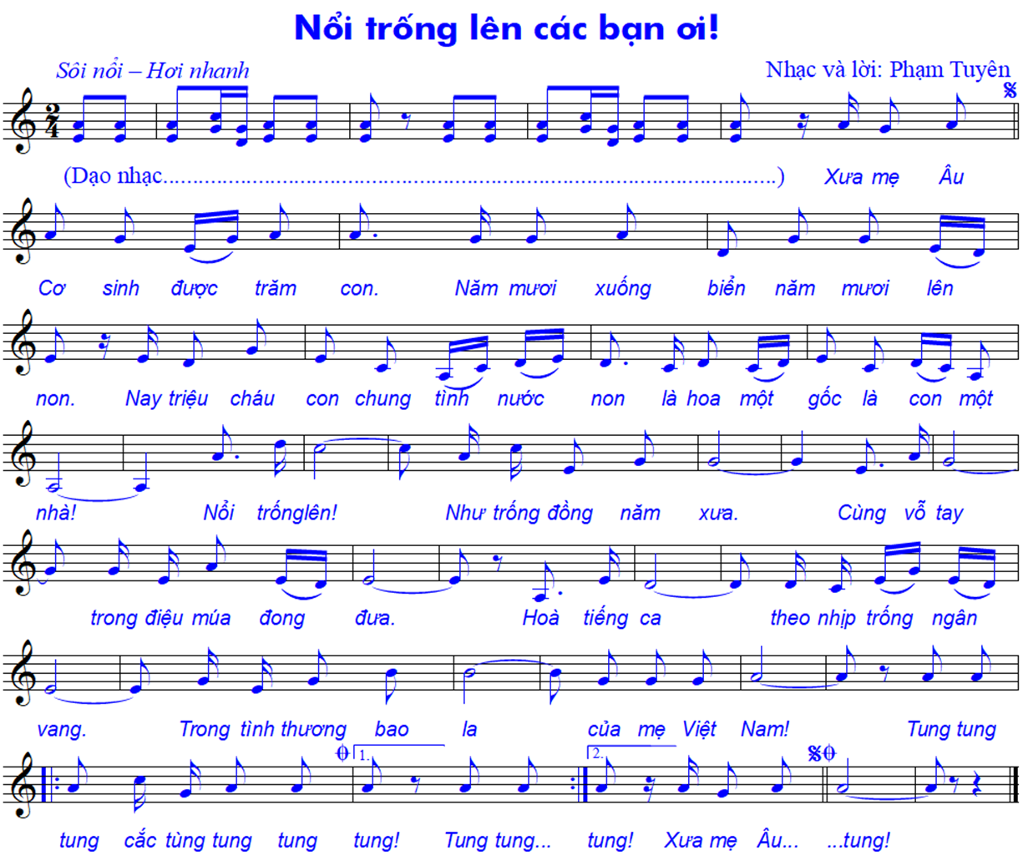
II. Ôn tập bài hát Nổi trống lên các bạn ơi!

Slide 8
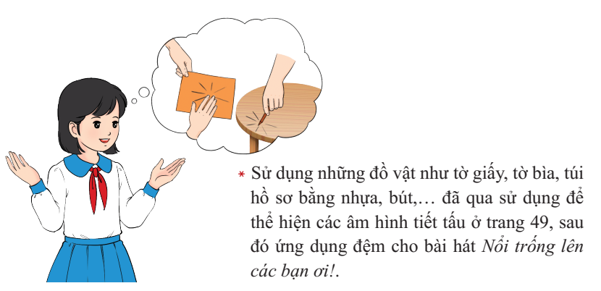
III. Trải nghiệm và khám phá

Slide 9
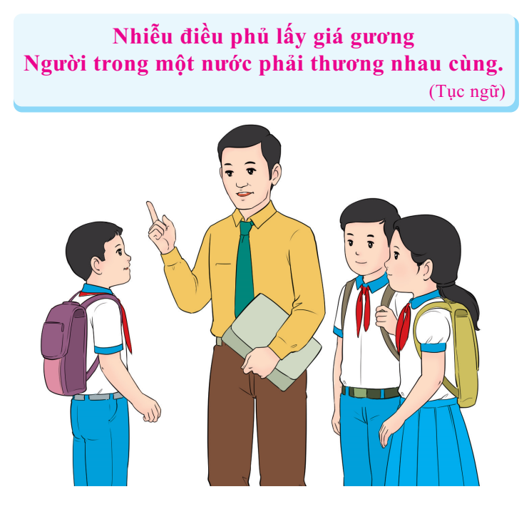

Slide 10


Dặn dò về nhà
Ôn tập các nội dung đã học ở Chủ đề 7

